Slide 1
I группа

Slide 2
XVIII век

Slide 3
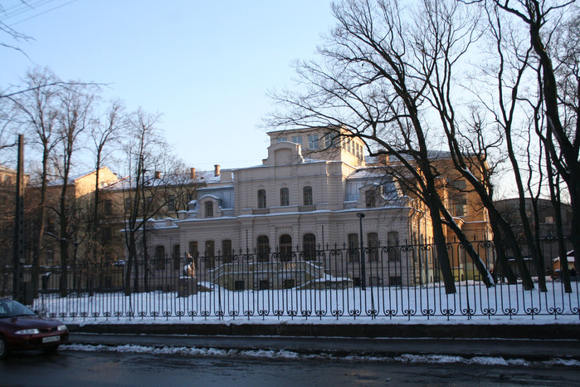

Slide 4
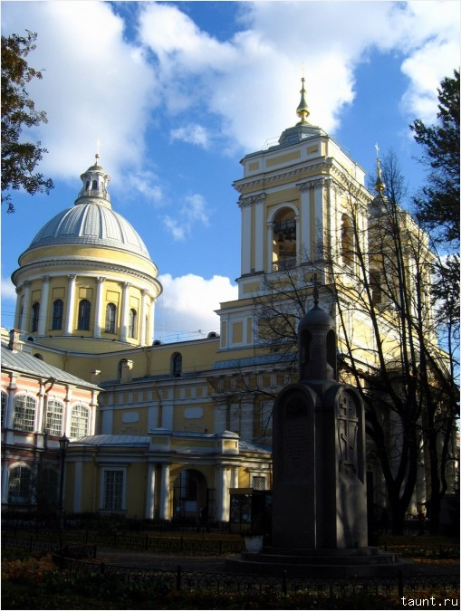
Александро-Невская лавра

Slide 5
Генералиссимус

Slide 6
Маршал

Slide 7
II группа

Slide 8
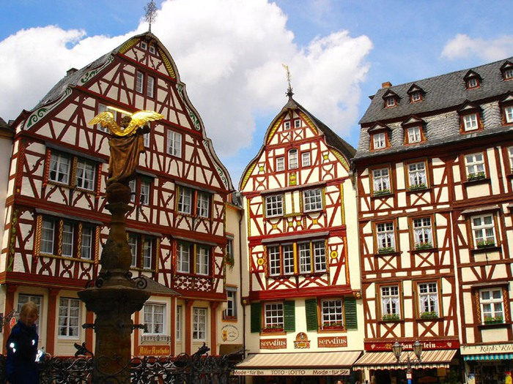
Голландия

Slide 9
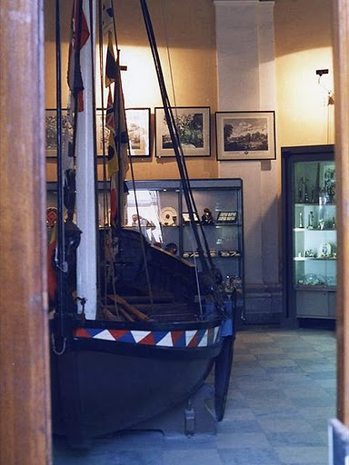
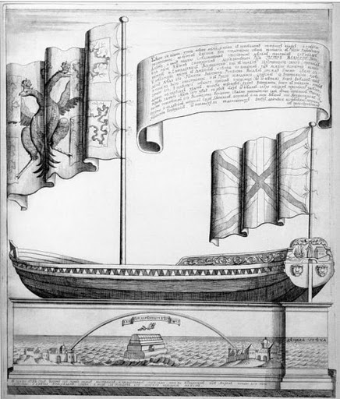
бот

Slide 10
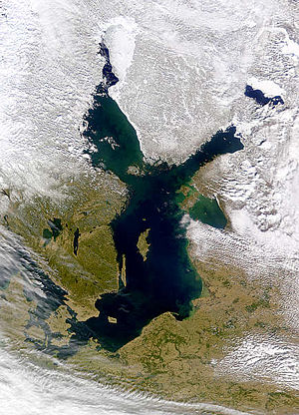
Балтийское море

Slide 11
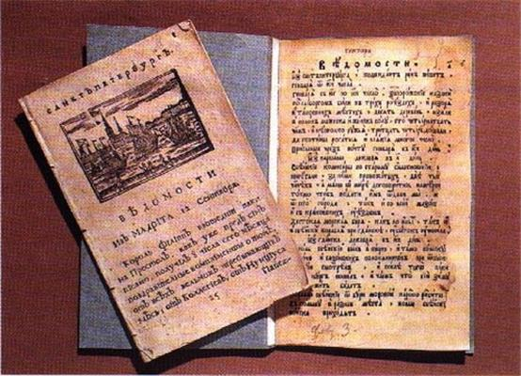
«Ведомости»

Slide 12
Санкт - Петербург

Slide 13
III группа

Slide 14
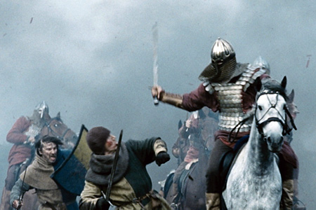
с поляками

Slide 15
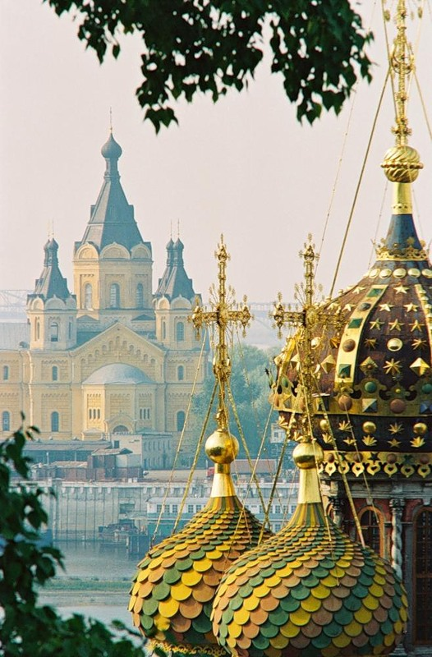
из Нижнего Новгорода

Slide 16
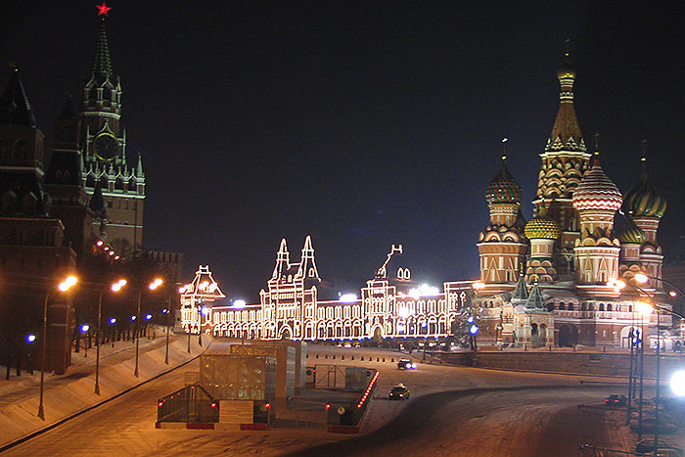
на Красной площади

Slide 17
Покорители новых земель

Slide 18
Кострома

Slide 19
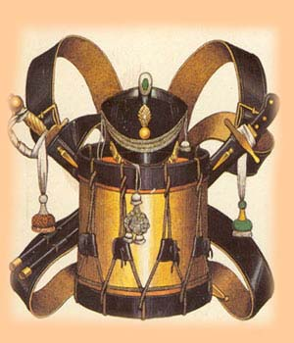
Отечественная война 1812 года

Slide 20
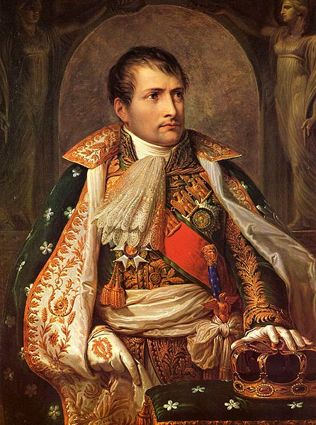
Бонапарт Наполеон
(1769 - 1821)
В конце XVIII века генерал Наполеон Бонапарт захватил власть во Франции и провозгласил себя императором.
С этого времени события в Западной Европе связаны с его именем и войнами.

Slide 21
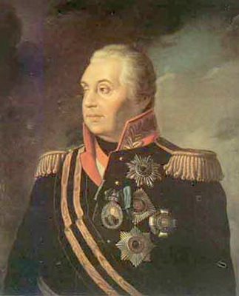
Светлейший князь Михаил Илларионович Голенищев-Кутузов-Смоленский
1745—1813
Командование на себя всеми русскими войсками принял Михаил Илларионович Кутузов.
Кутузов понимал, что с каждым шагом в глубь Росси силы французов будут слабеть, а силы русских войск возрастать.

Slide 22
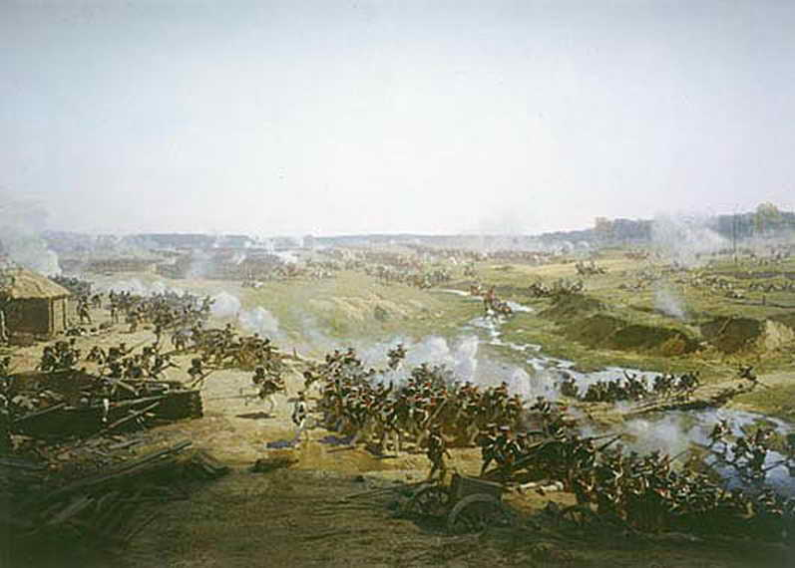
Решающее сражение. Бородинское поле.

Slide 23
Уланы

Slide 24
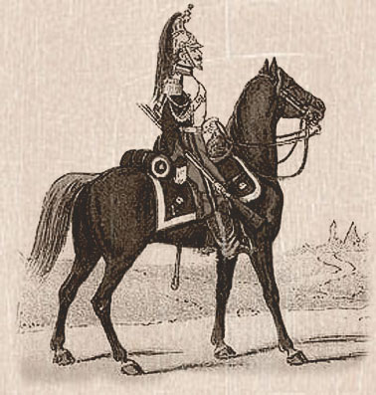
Драгуны

Slide 25
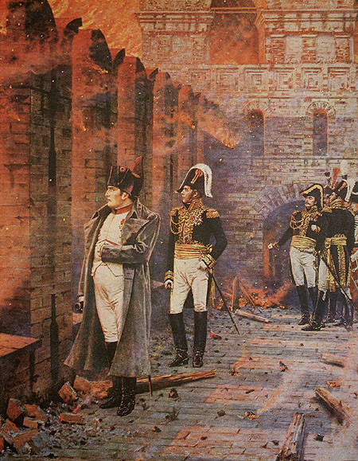

Slide 26
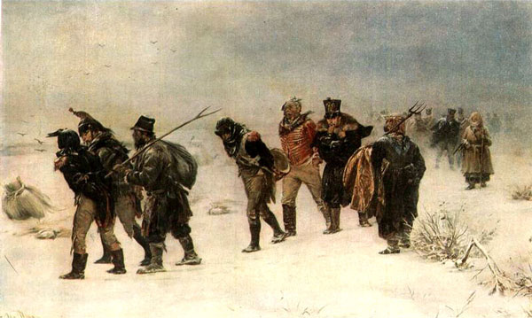
Отступление французов сопровождала армия Кутузова, не давая им покоя ни в пути, ни на отдыхе. Наконец, 14 декабря 1812 года последние остатки французских войск были изгнаны за пределы России. Начался распад империи Наполеона.

Slide 27
